Slide 1

KHOA HỌC

Slide 2

Thứ tư ngày 03 tháng 11 năm 2021
Khoa học
PHÒNG TRÁNH BỊ XÂM HẠI

Slide 3
PHÒNG TRÁNH BỊ XÂM HẠI
Xâm hại là gì?
Hãy nêu những nguy hiểm mà bạn nhỏ có thể gặp trong mỗi tình huống sau:
Xâm hại là 1 hình thức, hành vi gây tổn hại về thể chất, tình cảm, tâm lí, danh dự và nhân phẩm của người khác.

Slide 4
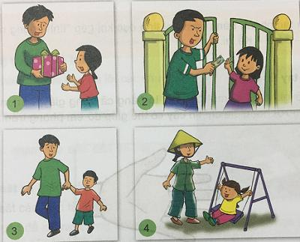
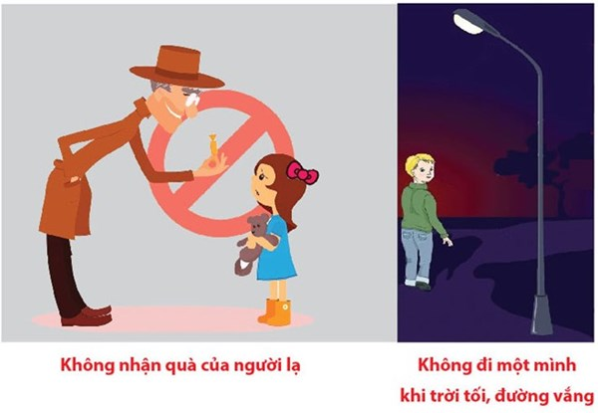
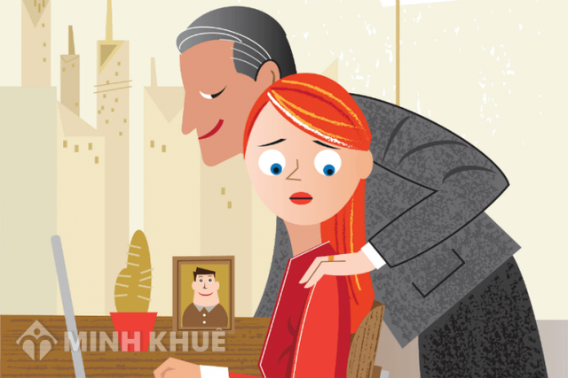
Một số tình huống có nguy cơ bị xâm hại

Slide 5
PHÒNG TRÁNH BỊ XÂM HẠI
Em cần làm gì để phòng tránh nguy cơ bị xâm hại ?

Slide 6
Đi một mình nơi vắng vẻ
Ở trong phòng với người lạ
KHÔNG NÊN
Chúng ta có thể bị xâm hại khi :
Đi xe nhờ người lạ
Lên mạng chat với người lạ
Nhận tiền,quà của người lạ
Để người lạ chạm vào người
Đi chơi xa cùng bạn mới quen
Nghe lời rủ rê của bạn đi chơi xa,....

Slide 7
ỨNG PHÓ VỚI NGUY CƠ BỊ XÂM HẠI

Slide 8
Tình huống 1: Nam đến nhà Bắc chơi. Gần 9 giờ tối, Nam đứng dậy đi về thì Bắc cứ cố giữ ở lại xem đĩa phim hoạt hình mới được bố mẹ mua cho hôm qua. Nếu là bạn Nam, em sẽ làm gì khi đó?
Tình huống 2 : Nga đang đợi mẹ đón sau giờ tan học. Một cô đến nói: Mẹ Nga bận và có nhờ cô chở con về nhà giúp. Nếu em là Nga, em sẽ làm gì khi đó ?
Tình huống 3: Minh đang học bài thì nghe tiếng gọi ngoài cổng. Minh hé cửa nhìn ra thấy một người lạ nói là bạn của bố, muốn vào nhà đợi bố Minh. Nếu là Minh, em sẽ làm gì khi đó ?

Slide 9

ỨNG PHÓ VỚI NGUY CƠ BỊ XÂM HẠI

Slide 10
ỨNG PHÓ VỚI NGUY CƠ BỊ XÂM HẠI

Slide 11
Khi có nguy cơ bị xâm hại chúng ta cần phải làm gì?

Slide 12
Khi có nguy cơ bị xâm hại chúng ta cần phải:
+ Đứng dậy ngay.
+ Bỏ đi chỗ khác.
+ Nhìn thẳng vào mặt người đó và nói “Không”.
+ Chạy đến chỗ có người.
nói ngay với người lớn.
Trong trường hợp bị xâm hại chúng ta phải làm gì?

Slide 13
Phòng tránh bị xâm hại
TỪ CHỐI
KÊU CỨU
CHẠY TRỐN
CHIA SẺ

Slide 14
DẶN DÒ
+ Học bài
+ Chuẩn bị bài: Phòng tránh tai nạn giao thông đường bộ

